Slide 1
Научная БИЗНЕС-ШКОЛА: как это было
24-25 ноября 2015

Slide 2
Что? Где? Когда?
Региональная бизнес-школа «Развитие инновационной деятельности общественных объединений научной молодежи и НКО»
В Пскове, на улице Кузнецкая, д. 13
24-25 ноября 2015 года

Slide 3
Нас было трое
Захаров Дмитрий
Сисин Марк
Тройнов Владислав

Slide 4
Что изучали
Форсайт-технологии (Горбачев А.Л. )
Микроконтроллеры в инновационных проектах (Логинов С.Ю.)
Лазерные нанотехнологии (Бармина Е.В.)
Что делать с интеллектуальной собственностью (Донченко М.А.)
Как превратить идею в бизнес-план (Войку И.П.)

Slide 5
Горбачёв Александр Леонидович, доцент кафедры маркетинга и Форсайта Московского государственного университета технологий и управления им. К.Г. Разумовского, кандидат юридических наук.
Тема: Форсайт-технология активного предвидения

Slide 6
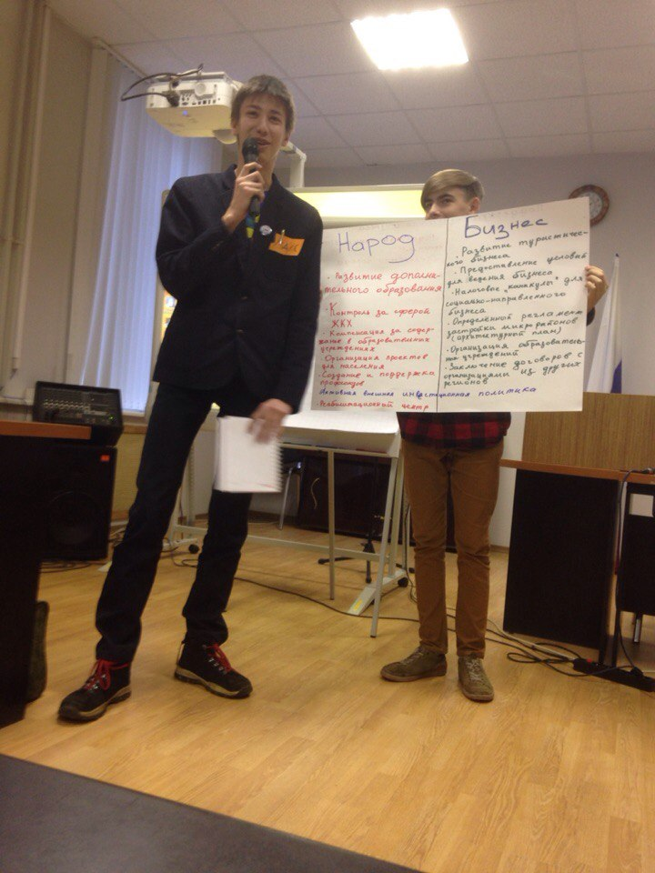

Slide 7
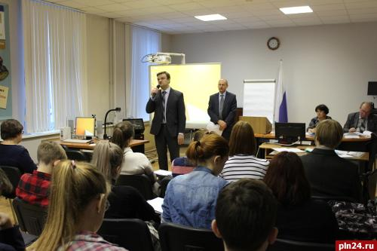
Логинов Сергей Юрьевич, доцент кафедры электропривода и систем автоматизации факультета вычислительной техники и электроэнергетики ПсковГУ, кандидат технических наук.
Тема: Использование микроконтроллеров в инновационных проектах.

Slide 10
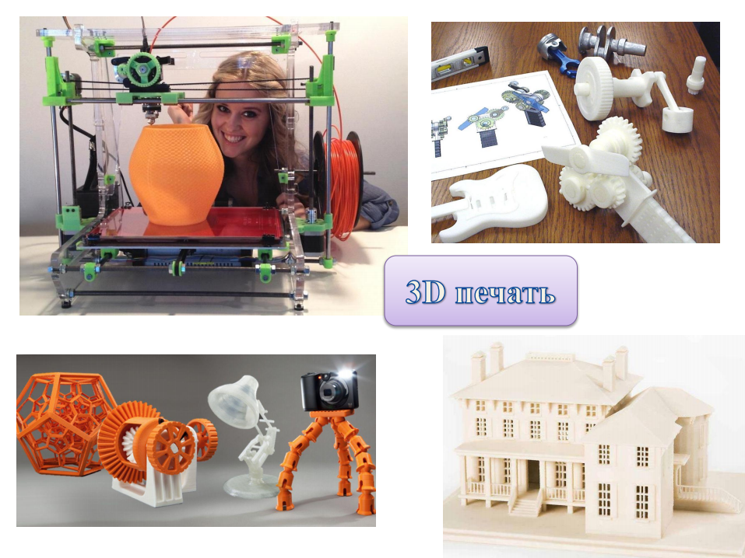

Slide 11
Бармина Екатерина Владимировна, старший научный сотрудник Лаборатории макрокинетики неравновесных процессов Научного центра волновых исследований ФГБУНИнститута общей физики им. А. М. Прохорова, кандидат физико-математических наук
Тема: Лазерные нанотехнологии: эксперимент, практика, применение

Slide 12
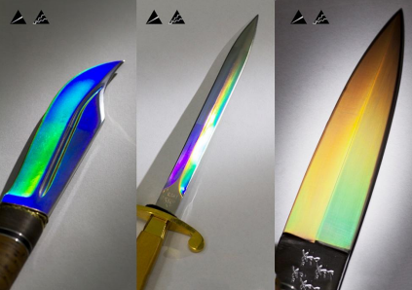

Slide 13
Шаенко Александр Юрьевич, руководитель образовательной программы "Современная космонавтика", Московский государственный машиностроительный университет (МАМИ), кандидат технических наук
Тема: Частная космонавтика в России и мире. Тема: Перспективы развития космонавтики.

Slide 14
Перспективы настоящего. В 2013 году НАСА предписывают провести сокращение бюджета, при этом может прекратиться разработка новой перспективной ракеты-носителя, способной доставить пилотируемую экспедицию к Луне и Марсу. Возможно сокращение финансирования Роскосмоса в связи с оптимизацией отечественного бюджета. Текущие достижения КНР не позволяют предполагать прорывов в обозримом будущем.

Slide 15
Донченко Михаил Александрович, официальный представитель по Псковской области Фонда содействия развитию малых форм предпринимательства в научно-технической сфере, кандидат технических наук, доцент, директор ООО НИП «Дельта-Т»
Тема: У меня есть интеллектуальная собственность. Что с ней делать?

Slide 16
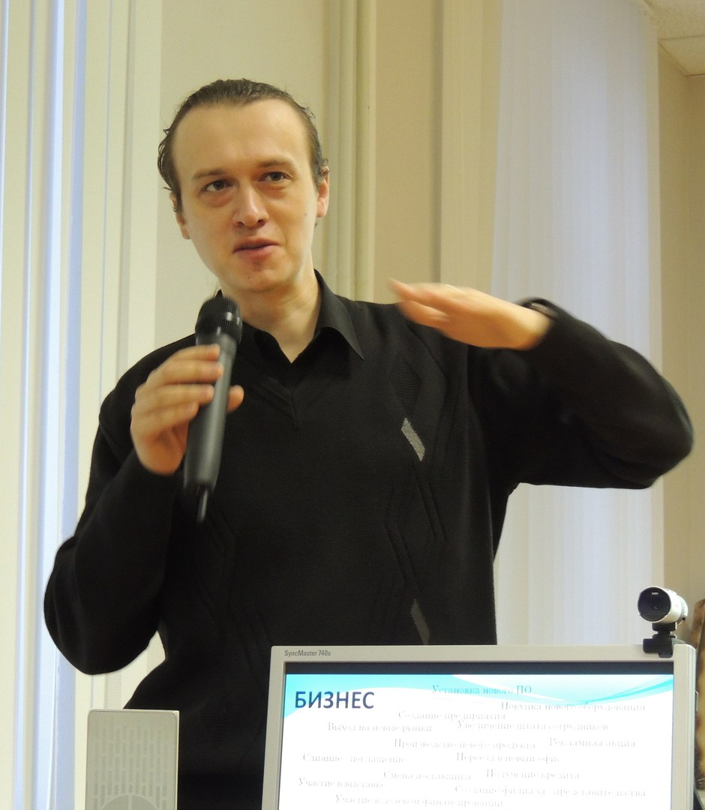
Войку Иван Петрович, старший преподаватель кафедры «Менеджмент организации и управления инновациями» факультета менеджмента ПсковГУ
Тема: Опыт содействия предпринимательским инициативам учащихся.
Как превратить идею в бизнес-план.

Slide 18
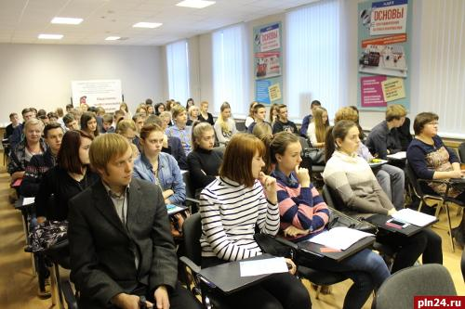

Slide 19
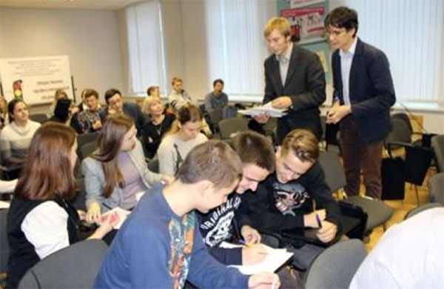

Slide 20
